Slide 1

2
EM LỚN LÊN TỪNG NGÀY
Bài
4
LÀM VIỆC THẬT LÀ VUI
Đọc mở rộng

Slide 2






YÊU CẦU CẦN ĐẠT
Tự tìm đọc một mẩu truyện, bài thơ yêu thích theo chủ đề; chia sẻ với người khác tên câu truyện và những nhân vật mà em thích.
Biết chia sẻ những trải nghiệm, suy nghĩ, cảm xúc có liên quan đến văn bản đọc; trao đổi về nội dung bài thơ và chi tiết trong tranh.

Slide 3

Đọc mở rộng
1
Tìm đọc những bài viết về hoạt động của thiếu nhi
Thảo luận nhóm

Slide 4
Tìm đọc các bài viết về những hoạt động của thiếu nhi.
1
LÀM CHỊ
Nhà Thục Anh có thêm một người. Đó là em cu. Em “chui ra” từ rốn mẹ một tuần nay. Bụng mẹ đã xẹp xuống như con voi bằng bóng bay bị chọc xì hơi.
Thục Anh được làm chị rồi. Thục Anh thấy rất hãnh diện. Đi học về, Thục anh chạy ngay vào phòng mẹ, lăng xăng, tíu tít để xem mẹ có nhờ gì không và để ngắm em cu. Mặt em hồng hồng, tròn tròn, xinh quá cơ. Giá mà được nựng vào má em một cái thì thật là thích. Thục Anh líu lo: “Ăn nhiều chóng lớn để đi chơi với chị nha!”.
Theo Đỗ Bích Thuý

Slide 5

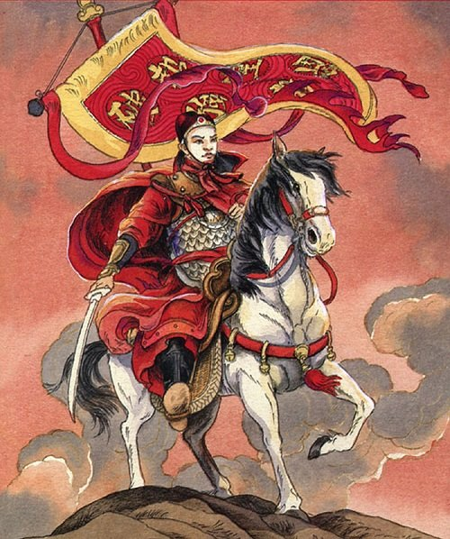

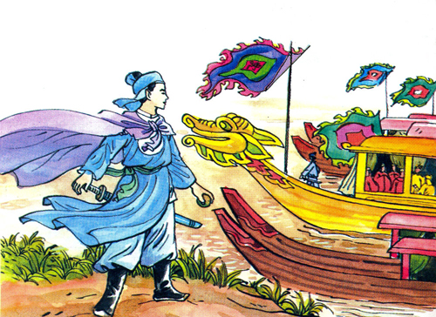


Anh hùng Trần Quốc Toản
Bài đọc “Bóp nát quả cam”

Slide 6
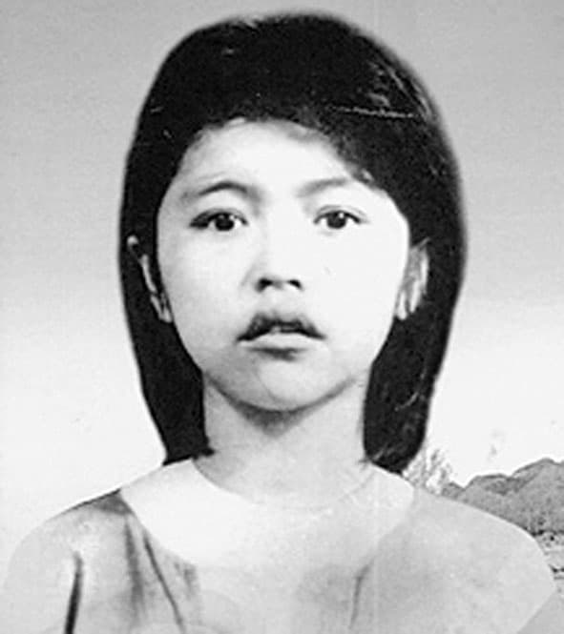

Nữ anh hùng Võ Thị Sáu

Slide 7
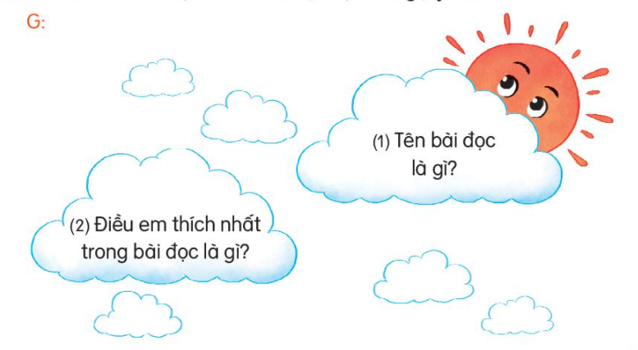
2
Trao đổi với các bạn về bài đã đọc dựa vào các ý sau.

Slide 8





CÙNG TRAO ĐỔI

Slide 9
YÊU CẦU CẦN ĐẠT
Tự tìm đọc một mẩu truyện, bài thơ yêu thích theo chủ đề; chia sẻ với người khác tên câu truyện và những nhân vật mà em thích.
Biết chia sẻ những trải nghiệm, suy nghĩ, cảm xúc có liên quan đến văn bản đọc; trao đổi về nội dung bài thơ và chi tiết trong tranh.

Slide 10

VẬN DỤNG
Tìm những bài thơ hặc câu chuyện viết về trẻ em làm việc nhà.
Xem trước bài sau.

Slide 11
Tạm biệt và hẹn gặp lại
các con vào những tiết học sau!

